Slide 1

Chào mừng các em đến với tiết Tiếng Việt
Lớp 2A1
Nói và nghe

Slide 2

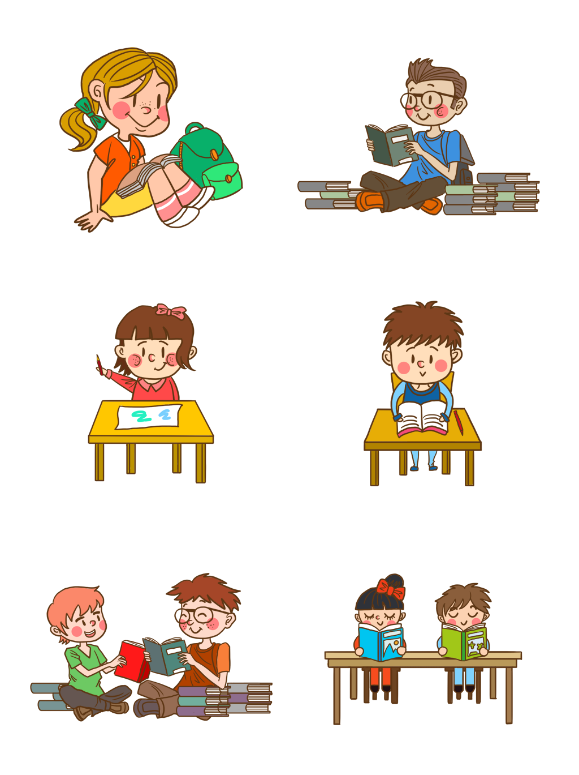
Hoạt động 1:
Kể về điều đáng nhớ trong kì nghỉ hè.
Quan sát tranh và trả lời câu hỏi

Slide 3

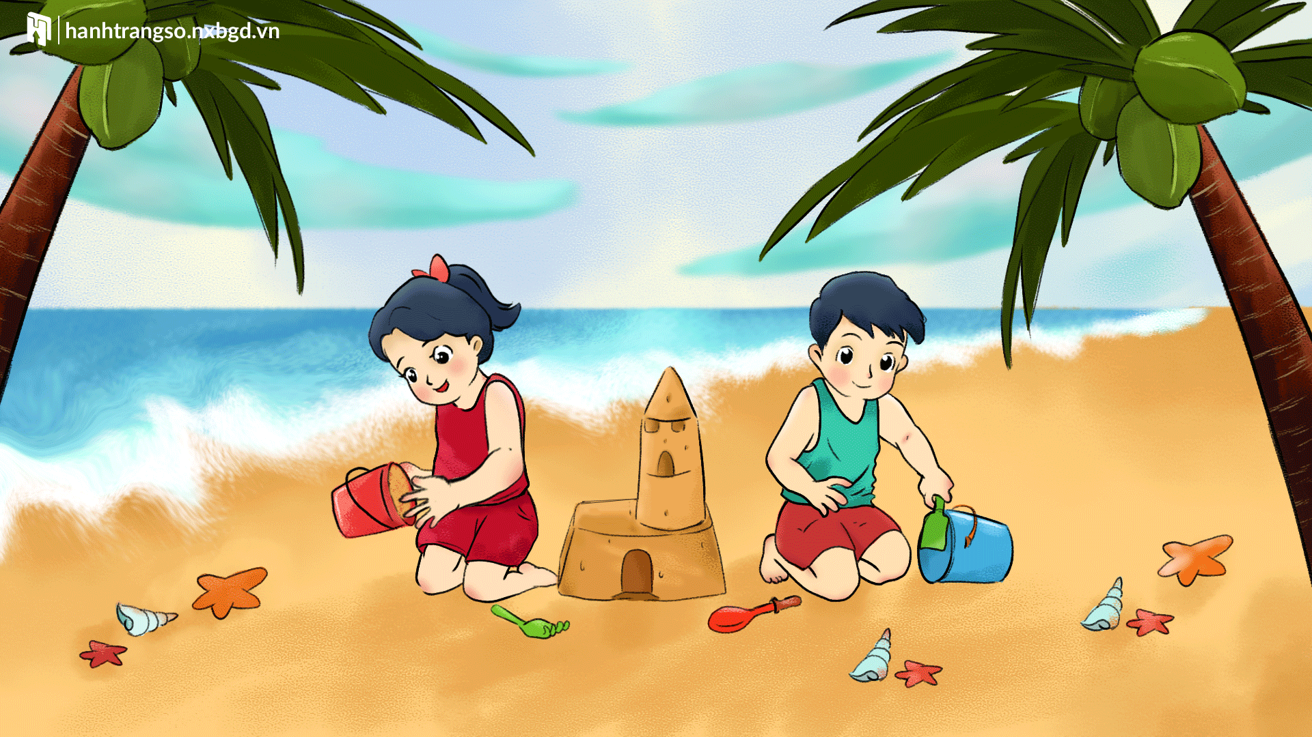

Slide 4
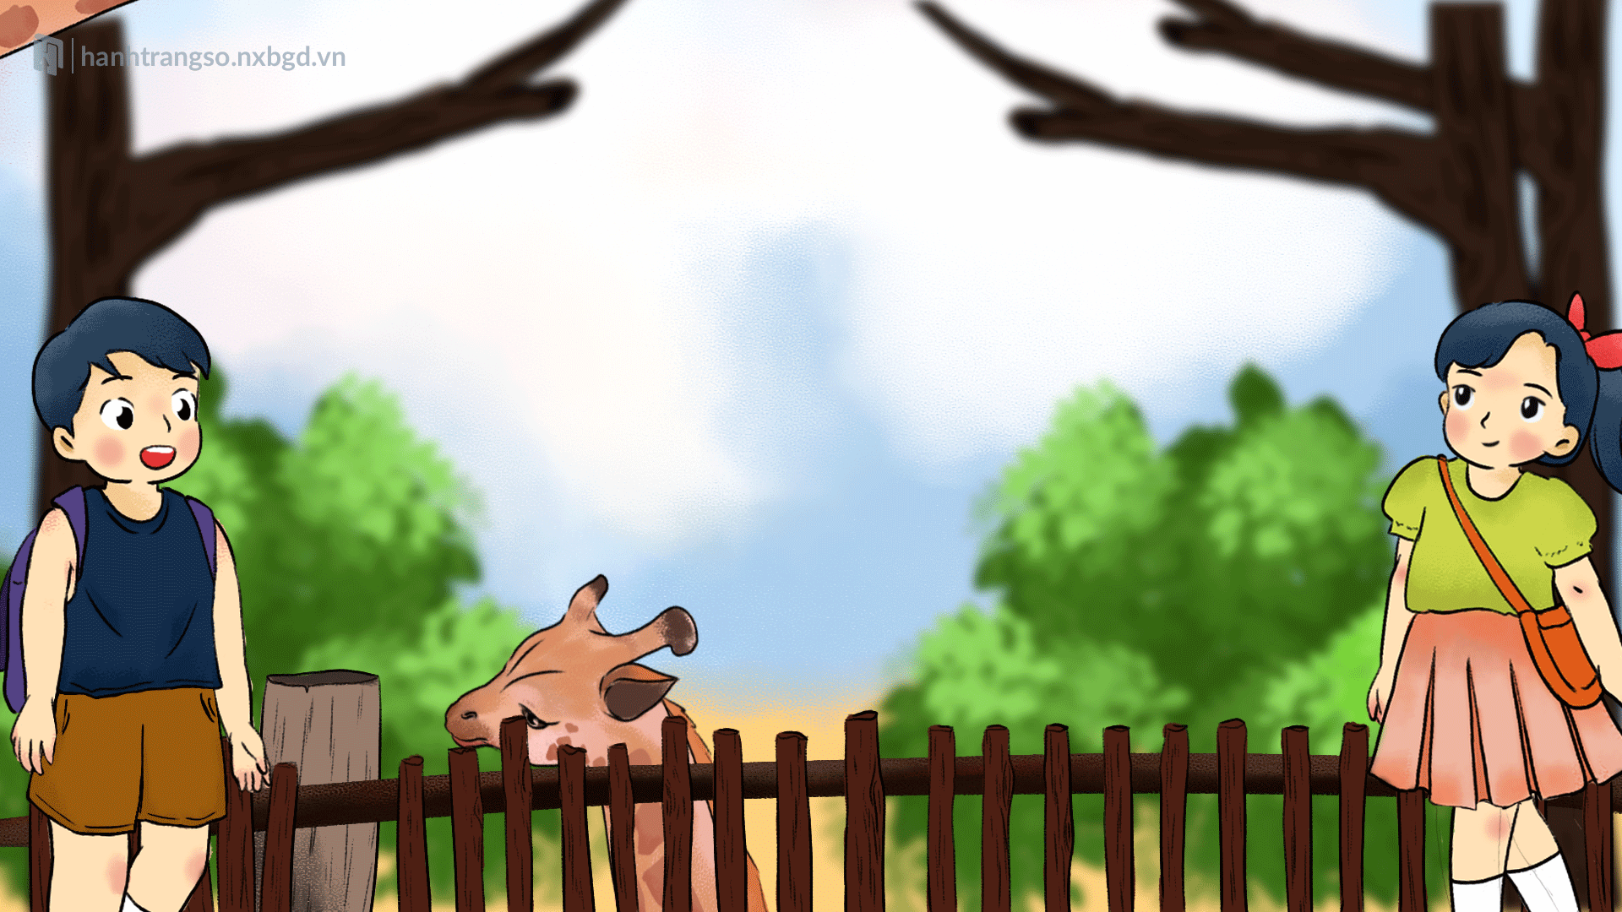

Slide 5
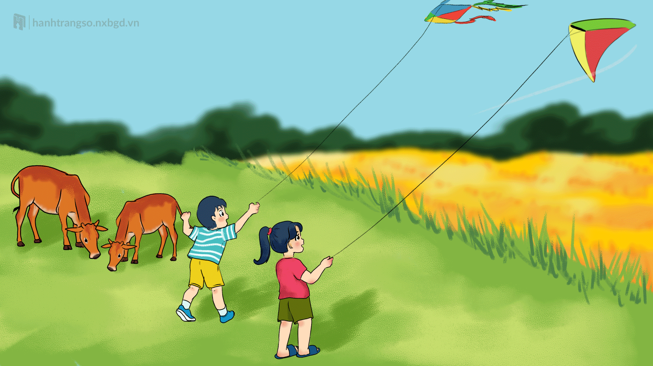

Slide 6

Câu hỏi:
1. Tranh vẽ cảnh ở đâu?
2. Trong tranh có những ai?
3. Mọi người đang làm gì?

Slide 7
Kể về kì nghỉ hè của em?
a. Nghỉ hè em được đi đâu?
b. Em được tham gia những hoạt động nào?
c. Em nhớ nhất điều gì?

Slide 8
Chia sẻ trước lớp

Slide 9
Hoạt động 2:
Cảm xúc của em khi trở lại trường sau kì nghỉ hè

Slide 10
Sau kì nghỉ hè, đến trường em có cảm xúc như thế nào?

Slide 11
Hoạt động 3:
Viết 2-3 câu về kì nghỉ hè của em

Slide 12
Một hoạt động em thích nhất
Một nơi em từng đến
Cảm xúc, suy nghĩ của em trong kì nghỉ hè, …….

Slide 13


Trò chơi củng cố
Notes:
13

Slide 14




Trò chơi: HỘP QUÀ BÍ ẨN

Slide 15



Mùa gì phượng đỏ rực trời
Ve kêu ra rả rộn ràng khắc nơi.
Là mùa gì ?
A
Mùa Xuân
B
Mùa Hạ
C
Mùa Thu

Slide 16
Quả gì như quả bóng xanh
Đung đưa trên cành chờ tết Trung thu ?
A
Quả bưởi
B
Quả dưa hấu
C
Quả đu đủ

Slide 17
Cây gì thân nhẵn, lá xanh
Có buồng quả chín, ngọt lành thơm ngon?
A
Cây dừa
B
Cây ổi
C
Cây chuối

Slide 18

Củng cố, dặn dò

Slide 19
Chào tạm biệt các con!

